Slide 1
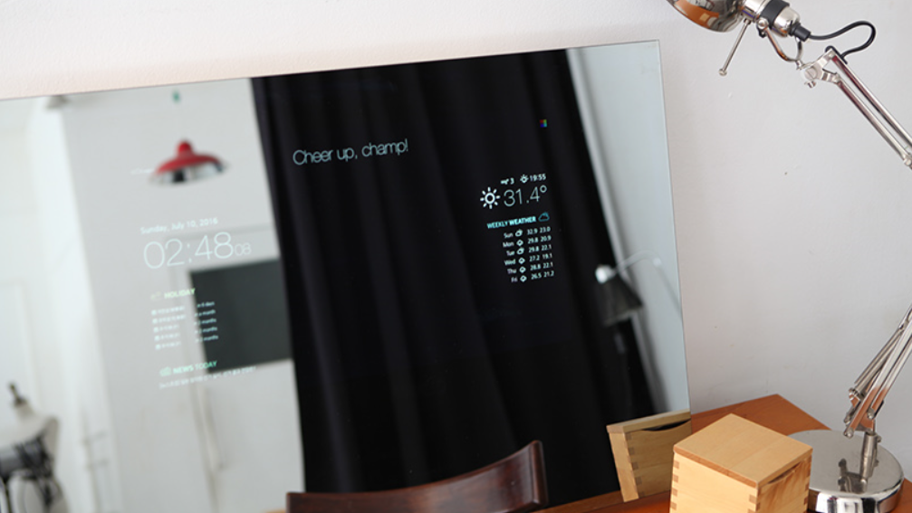

스타일가이드를 위한 스마트 미러
Smart Mirror For Style Guide
최혜수 태경원 김미리
이상호 교수님

Slide 2
목차
종합 설계 개요
시스템 구성도
시스템 수행 시나리오
개발 환경 및 개발 방법
개발 현황
업무 분담
종합설계 수행 일정
참고문헌

Slide 3
SMART
MIRROR
빨리 구현해서 데모하고 퀄리티를 측정,보완할 것
현재 어플과 스마트미러의 메인, 서버는 구현이 완료된 상황이며
바디딕텍팅을 추가해 보완할 예정이다.
설계가 구체적이지 않음
실제 작성한 API에 대한 상세 설계내용을 추가 할 것
구현현황 및 문제점 제시 필요
3D 데이터가 아닌 기존의 데이터를 사용하다 보니 측면과 뒷면의
모습이 보이긴 불가능하다. 하지만 이미지를 왜곡시키고 볼륨감을
넣어 명암을 조절해 3D 이미지와 비슷한 효과를 줄 예정이다.
지적사항

Slide 4
SMART
MIRROR
개발배경
온라인 쇼핑 시 실제로 받은 상품의 사이즈와 입었을 때 모습이
예상과 달라 교환/반품하는 사례가 많음
2. 개발 목표
스마트미러를 활용한 가상 피팅 시스템 개발
3. 개발효과
온라인 쇼핑 시 교환/반품 확률이 줄어 시간적, 경제적 부담이 줄어듦
옷을 매장에 가서 직접 입어보지 않아도 되므로 시간이 절약됨
연구개요

Slide 5
SMART
MIRROR
Main UI
Time Manager | Weather Manager | Holiday Manager | Fitting Manager
Raspbian
시스템구성도
스마트 미러
(Server)
http 통신
Apache Server
Main UI
Picture Edit Manager | Gallery Manager
Android
스마트 미러 어플
(Client)

Slide 6
SMART
MIRROR
날짜
시간
공휴일
오늘날씨
주간날씨
시스템수행
시나리오
IP 설정
바로 보여주기
새로 편집하기
http 통신
사진 출력
Smart mirror
Smart phone
Web server (라즈베리파이)

Slide 7
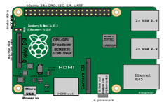
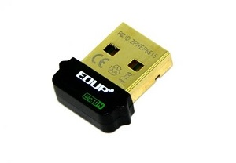
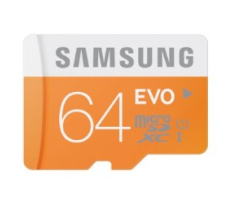
SMART
MIRROR
하드웨어구성도
마이크
카메라
50*80 유리
미러필름
절연테이프
LG 22M47VQ
디스플레이
라즈베리파이2
라즈베리파이2
와이파이 모듈
라즈베리파이2
DB저장용 SD카드

Slide 8
SMART
MIRROR
개발환경
스마트 미러
개발언어 | Java script, c++
Server | Apache Tomcat 6
Raspberry Pi | Raspberry 2 B
플랫폼 | eclipse
스마트 미러 어플
Android | Lollipop 5.1.1
개발언어 | JAVA
플랫폼 | 안드로이드스튜디오

Slide 9
SMART
MIRROR
개발 완료된 기능
스마트미러 UI(시간, 날짜, 공휴일,현재 날씨, 주간 날씨), 어플에서 편집한 사진 즉시 전송 및 스마트 미러 상에 원하는 이미지를 디스플레이
개발할 기능
스마트미러 어플 사진 정밀 편집, 바디디텍팅을 통해 얻은 상체의 좌표를 이용해 움직임을 따라 옷을 확대 축소(현재 상체의 좌표까지 받아옴)
개발에서 제외할 기능
옷 이미지의 왜곡을 통해 보다 자연스럽게 보이고 싶었으나 결국 사용자가 편집해야 하며 시간상의 문제로 개발에서 제외
개발현황

Slide 10
SMART
MIRROR
1. GitHub 주소
https://github.com/Com-Miri/Capstone/tree/master
2. 팀원
최혜수 : 1004choihs@naver.com
태경원 : qwesc1234@naver.com
김미리 : alfl896@hanmail.net
개발현황(2)

Slide 11
SMART
MIRROR
 |  | 김미리 | 최혜수 | 태경원
자료조사 |  | Body detecting 방법 조사 | 통신규약 조사 하드웨어 정보 조사 | 영상처리 방법 조사
설계/ 구현 | 하드웨어 | 원웨이 미러 제작 | 라즈베리파이 연결 | 카메라/마이크 모듈
 | 라즈베리파이 | 시간, 날짜, 날씨 스케쥴 | 뉴스 헤드라인 음성인식 | 옷 사진 띄우기
 | 어플 | 스케줄 입력 | 오늘의 핫토픽 | 거울아 보여줘
테스트 |  | 작동 / 제어 테스트 DB연동 테스트 통합테스트 / 유지보수
업무 분담

Slide 12
SMART
MIRROR
항목 | 추진사항 | 12월 | 1월 | 2월 | 3월 | 4월 | 5월 | 6월 | 7월 | 8월 | 9월 | 10월
요구사항 정의 및 분석 | -요구사항 정의 및 분석 -요구사항 명세
설계 | -시스템 설계 -상세설계
하드웨어 제작 | -스마트 미러 제작
구현 | -코딩
데모 | -유니티 시험 -시스템 통합시험 -졸업작품 완전성 보강
문서화 및 발표 | -졸업작품 중간 보고서 작성 -발표
산업기술대전 | -산업기술대전 참가
졸업작품 최종 보고서 작성 및 패키징 | -졸업작품 최종 보고서 작성 -CD 패키징
일정

Slide 13
SMART
MIRROR
김정출 블로그 – 스마트미러 제작
http://jeongchul.tistory.com/423
FX미러 홈페이지
http://www.fxgear.net/kr/technology/human/fxmirror.php
Carsten Rother, Vladimir Kolmogorov & Andrew Blake(2004).
“GrabCut”-Interactive Foreground Extraction using Iterated Graph Cuts
참고문헌

Slide 14
Thank You
최혜수 태경원 김미리

